Slide 1
Weiteres Vorgehen
Ausgangsfall, unskaliert

Slide 2
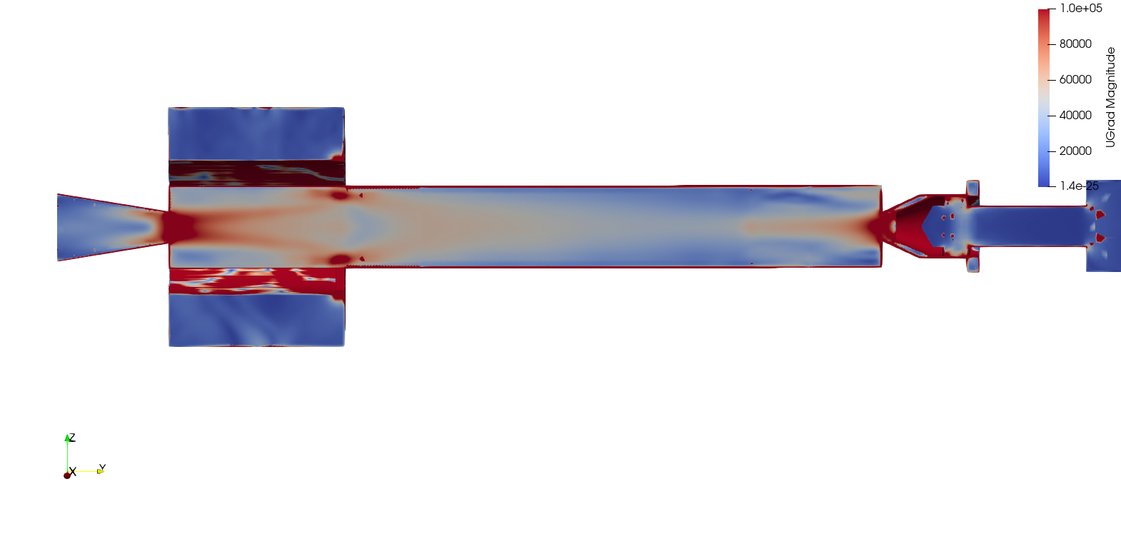
Gradient Global

Slide 3
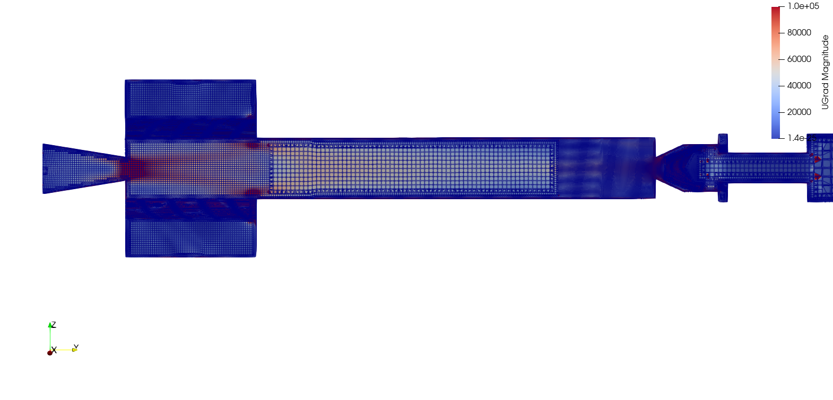
Gradient Global Edges

Slide 4
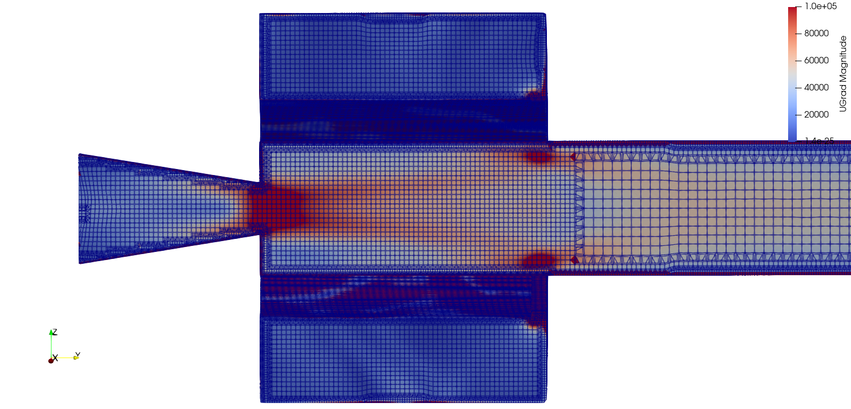
Gradient Kammer Edges

Slide 5
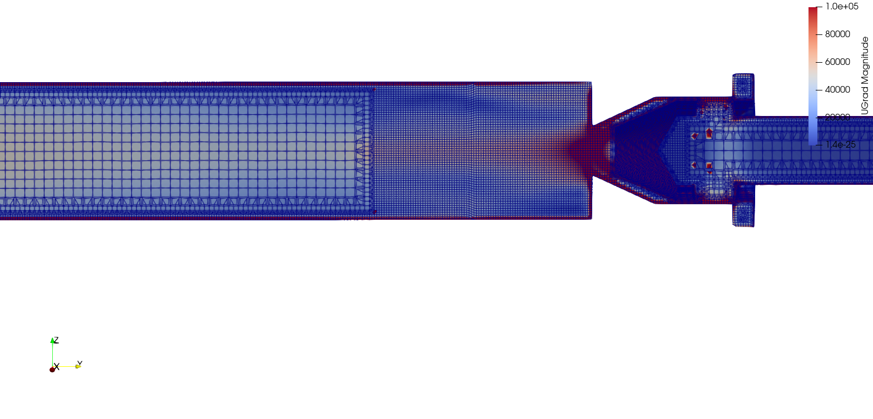
Gradient Warm Edges

Slide 6
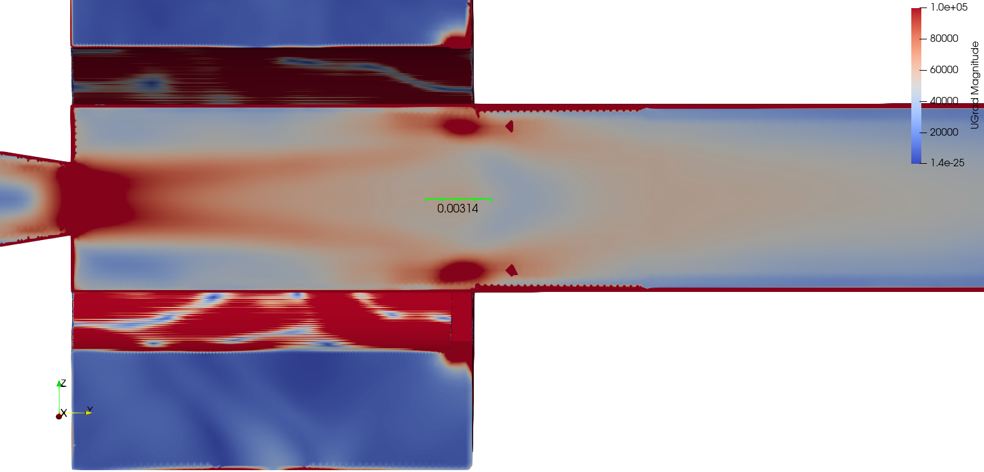
Refinement Vorschlag
Punkt 1: 0,0.0288,0
Punkt 2: 0,0.0319,0
In Verbindung große gradienten und außen offensichtlich auch
im Vergleich klein zum restlichen Mesh
Eventuell am kalten Diffusor

Slide 7
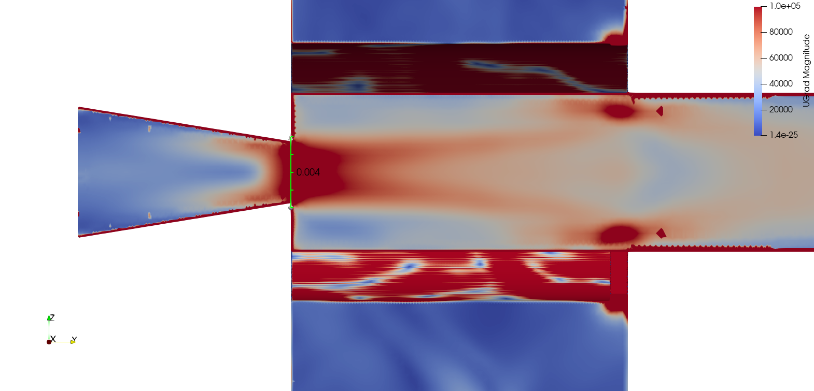
Refinement Vorschlag 2
Punkt 1: 0,0.012,0.002
Punkt 2: 0,0.012,-0.002
Core Region bis zu Ref Region 2

Slide 8
Refinement Vorschlag 3
Refinement der Region Wirbelkammer auf die innere Kammer begrenzen
Refinement Region am warmen Auslass eine Stufe weniger verfeinern
Eventuell der Drossel ein paar mehr wall layers spendieren wenn die Zellenzahl sich gut aussieht

Slide 9
Vergleich Anzahl Zellen
Vorher: 2.5 M
Misinterpretation wegen Spreadsheet->clip anstatt spreadsheet->all
Scaled: 525 k
1.1 M Zellen allein in der Vorkammer
>40% Zellen eingespart wenn ref region geändert wird
für skalierten fall also nur noch 315 k Zellen
eventuell “nur” noch 3 Tage für 0.1 s was mehr als genug sein dürfte
Wandschichten für Drossel also gut geeignet (5 zu 7)
einige Zellen auch am warmen Auslass gespart → nochmal reduktion der Zeit

